Slide 1

Gli adempimenti connessi alla gestione della TARI alla luce delle deliberazioni ARERA e delle modifiche legislative intervenute
Prof. Avv. Tommaso Ventre
professore aggregato di Fiscalità degli enti locali
e di Governance dei tributi locali
29 gennaio 2020

Slide 2

BONUS, F. STANDARD, TEFA
04
TITR
03
02
MTR
COMPETENZE ARERA
01
La nostra roadmap
www.yourwebsite.com

Slide 3
LA TARI NEL 2020
Scelta del tipo di prelievo (tari tributo, tariffa puntuale e tariffa corrispettiva)
Piano Finanziario
  Nuovi principi e regole da seguire
  Prescrizioni in ordine al contenuto
  raccolta dei dati, controllo e determinazione dei costi, schema tipo di piano finanziario e di relazione arera
La trasparenza del servizio
    Sito internet
    Documenti di riscossione
Il bonus sociale, I Fabbisogni standard, la Tefa

Slide 4
POTERI ARERA in materia di rifiuti urbani
L. 205/2017, art. 1, c. 527-528-529-530
Nuovo metodo per determinare:
tariffa per utenti
corrispettivi per gestore servizio di raccolta e trasporto
corrispettivi per gestore servizio di trattamento (recupero e smaltimento)
Criteri per la separazione contabile e amministrativa della gestione

Slide 5
Norme non toccate dalle
nuove competenze ARERA
Normativa generale in tema di rifiuti, in particolare d.lgs. 152/2006
Competenze Stato, Regioni, Province
Competenze dei Comuni:
  modalità e organizzazione servizio
  modalità conferimento a servizio
  assimilazione rifiuti speciali a urbani
  determinazione tariffe

Slide 6
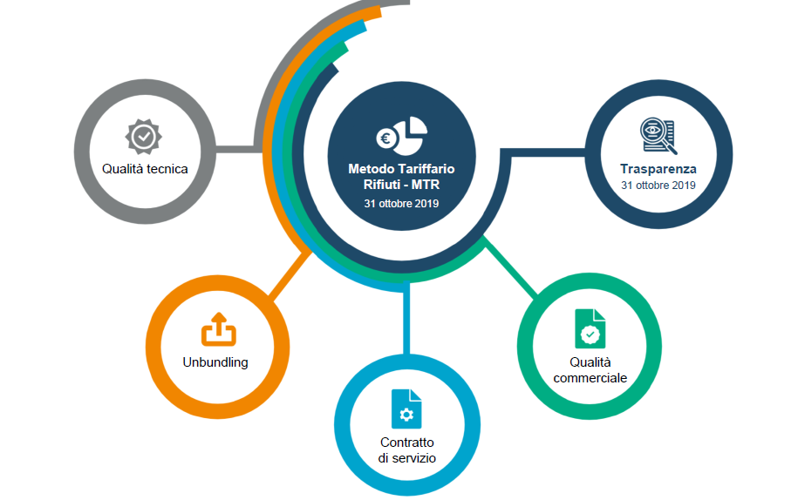
Comunicato
Proroga dei termini per la raccolta dati Qualità servizio gestione tariffe e rapporti con gli utenti
28 gennaio 2020
In considerazione delle richieste pervenute da numerosi soggetti e della novità delle disposizioni contenute nella determinazione 4/2019 - DRIF sono stati prorogati al 18 febbraio 2020 i termini per ottemperare agli obblighi di trasmissione dei dati e delle informazioni inerenti alla qualità del servizio gestione tariffe e rapporti con gli utenti.
Sono tenuti alla compilazione della raccolta i soggetti che al 31 dicembre 2018 gestivano unicamente l'attività di gestione tariffe e rapporti con gli utenti, come definita dall'articolo 1 dell'Allegato alla deliberazione 444/2019/R/rif, in quanto non già ricompresi nell'ambito di applicazione della determinazione 3/2019 - DRIF.
determinazione 4/DRIF/2019, Arera ha specificato che sono tenuti alla iscrizione in Anagrafica e alla trasmissione delle informazioni, entro il mese di gennaio 2020, anche i soggetti che al 31 dicembre 2018 gestivano unicamente l'attività di gestione tariffe e rapporti con gli utent

Slide 7
In particolare L. 205/2017, art. 1, c. 527
f) predisposizione-aggiornamento metodo tariffario per determinazione dei corrispettivi servizio integrato rifiuti e dei singoli servizi che costituiscono attività di gestione, a copertura dei costi di esercizio e di investimento, compresa remunerazione dei capitali, sulla base della valutazione dei costi efficienti e del principio « chi inquina paga »;
g) fissazione criteri per definizione tariffe accesso agli impianti di trattamento;
h) approvazione delle tariffe definite, ai sensi della legislazione vigente, dall'ente di governo dell'ambito territoriale ottimale per il servizio integrato e dai gestori degli impianti di trattamento;

Slide 8
atti emanati da ARERA
ATTO | DESCRIZIONE
225/2018/R/RIF | avvio del procedimento di formazione dei provvedimenti di regolazione tariffaria nel ciclo dei rifiuti per il primo periodo di regolazione tariffaria
715/2018/R/RIF | avvio del procedimento per il sistema di monitoraggio delle tariffe del servizio integrato di gestione RU e dei singoli servizi che costituiscono attività di gestione, anni 2018-2019
713/2018/R/RIF | criteri per la determinazione dei corrispettivi del servizio integrato di gestione e dei singoli servizi
303/2019/R/RIF | unificazione dei procedimenti in materia tariffaria (225/2018 – 715/2018)

Slide 9
atti emanati da ARERA
ATTO | DOCUMENTI DI CONSULTAZIONE
351/2019/R/ RIF | Orientamenti per la copertura dei costi efficienti di esercizio e di investimento del servizio integrato dei rifiuti per il periodo 2018-2021
352/2019/R/ RIF | Disposizioni in materia di trasparenza nel servizio di gestione dei rifiuti urbani e assimilati
periodo regolatorio di 4 anni a partire dal 2020 (2020/2023) diviso in due semiperiodi
• Primo semiperiodo 2020 2021
• Secondo semiperiodo 2022 2023
ATTO | DELIBERAZIONI
443/2019/R/RIF | Metodo tariffario servizio integrato di gestione dei rifiuti 2018-2021 (primo semiperiodo 2020 2021)
444/2019/R/RIF | disposizioni in materia di trasparenza nel servizio di gestione dei rifiuti per il periodo di regolazione 1/04/2020-31/12/2023 (intero periodo regolatorio)

Slide 11
443/2019 sintesi dell’intervento
NUOVE DEFINIZIONI
NUOVE PREVISIONI
il perimetro regolatorio
limite di crescita annuale legato a miglioramento previsto della qualità o a modifiche del perimetro gestionale
corrispettivi calcolati sulla base dei costi effettivi e non sulla base di previsioni
parametri di possibile incremento tariffario legato a risultati verificabili
tempi certi ed uniformi
il ricalcolo dei costi efficienti dell’anno a-2 con eventuale conguaglio
modifica della distribuzione tra parte fissa e parte variabile
NUOVI COEFFICIENTI
fattore di sharing dei proventi da vendita di energia e di materia a favore dei gestori
Inserimento di coefficienti per il miglioramento previsto della qualità

Slide 12
443/2019 MTR 2018-2021
Ambito di applicazione e definizione del perimetro gestionale
(art. 1)
Definizione delle componenti di costo e approvazione del metodo tariffario (art. 2)
  Costi operativi (titolo III allegato A)
  Costo d’uso del capitale (titolo IV allegato A)
  Costi efficienti per le annualità 2018-2019 (titolo V allegato A)
Incentivi alle infrastrutture per la Circular economy (art. 3)
Determinazione delle entrate tariffarie e dei corrispettivi per l’utenza (art. 4-5)
Determinazione dei corrispettivi (titolo II allegato A)

Slide 13
443/2019 MTR 2018-2021
Procedura di approvazione del piano economico finanziario, meccanismi di garanzia, tempistiche di trasmissione (art. 6-7-8)
  Indicazioni metodologiche per l’aggiornamento dei piani economico finanziari (titolo VI allegato A)
  Schema di piano economico-finanziario (appendice 1)
  Schema di relazione (appendice 2)
  Schema di dichiarazione sostitutiva (appendice 3)

Slide 14
PERIMETRO GESTIONALE
spazzamento e lavaggio strade
raccolta e trasporto dei rifiuti
trattamento, recupero e smaltimento dei rifiuti
controllo delle discariche dopo la chiusura
gestione delle tariffe e del rapporto con gli utenti
inclusi nel perimetro dei costi riconosciuti, i costi della raccolta dei rifiuti abbandonati su strade o aree pubbliche, o su strade private soggette ad uso pubblico, su arenili e rive fluviali e lacuali, nonché aree cimiteriali
Notes:
Non sono ricomprese nel perimetro del servizio di gestione del ciclo integrato dei rifiuti urbani, e pertanto non sono coperte dalla tariffa definita dall’Autorità in quanto non costituiscono attività regolate, le attività esterne non strettamente riferibili al servizio, anche qualora siano state incluse nella concessione di affidamento del servizio di gestione integrata del ciclo dei rifiuti
Sono altresì inclusi nel perimetro dei costi riconosciuti, i costi della raccolta dei rifiuti abbandonati su strade o aree pubbliche, o su strade private soggette ad uso pubblico, su arenili e rive fluviali e lacuali, nonché aree cimiteriali (inusualmente inclusi nei costi di spazzamento e lavaggio ) In merito ai costi della gestione post-operativa e di chiusura delle discariche autorizzate, l’Autorità dispone inoltre che l’ETC (ente di governo d’ambito, oppure il Comune in tutti quei contesti nei quali gli EGATO non sono stati definiti o non sono ancora operativi, oppure non sono in grado di svolgere le funzioni previste) possa includerli tra i costi riconosciuti nel caso in cui le risorse precedentemente accantonate ai sensi delle norme vigenti risultino insufficienti a garantire il ripristino ambientale del sito medesimo

Slide 15
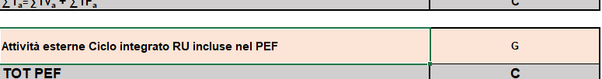
PERIMETRO GESTIONALE: ESCLUSIONE
• raccolta, trasporto e smaltimento amianto da utenze domestiche • derattizzazione • disinfestazione zanzare • spazzamento e sgombero della neve • cancellazione scritte vandaliche • defissione di manifesti abusivi • gestione dei servizi igienici pubblici • gestione del verde pubblico • manutenzione delle fontane.
l’Autorità consente che gli oneri eventualmente inseriti nei corrispettivi tariffari, ma non attinenti alle attività ricomprese nel perimetro, siano indicati separatamente negli avvisi di pagamento.
Notes:
Sono escluse dal perimetro del servizio di gestione del ciclo integrato dei rifiuti urbani: • raccolta, trasporto e smaltimento amianto da utenze domestiche ai fini della determinazione dei corrispettivi, tuttavia, la micro raccolta dell’amianto da utenze domestiche è da considerarsi tra le attività di gestione dei RU laddove essa fosse stata già inclusa nella gestione del ciclo integrato dei rifiuti urbani alla data di pubblicazione del provvedimento (31 ottobre 2019); • derattizzazione; • disinfestazione zanzare; • spazzamento e sgombero della neve Anche Linee guida Tares indicavano l’esclusione dai PEF – sulla base dell’ ’art. 183, comma 1, lett. oo), del D.Lgs. n. 152 del 2006. (Scelta criticata da Anci). • cancellazione scritte vandaliche; • defissione di manifesti abusivi; • gestione dei servizi igienici pubblici; • gestione del verde pubblico; Anche nelle Linee Guida Tares, i costi di manutenzione e gestione del verde pubblico (piantumazione, annaffio, concimazione, potatura, sfalcio, abbattimento, ecc.) non rientravano nei costi operativi di gestione dei rifiuti, né in altra voce di costo rilevante in ordine alla tariffa. Vi rientravano invece i costi di raccolta, trasporto e smaltimento dei rifiuti che ne derivano… (art. 184, c. 2, D.Lgs. n. 152/2006). • manutenzione delle fontane.
Quello che risulta evidente dalla redazione del PEF è che la descrizione delle attività esterne al ciclo integrato dei rifiuti:
• è un onere del gestore;
• che il gestore deve descrivere dettagliatamente la costruzione dei costi relativi a questi servizi.
Nella fase di verifica da parte dell’amministrazione competente, le attività esterne dovranno quindi essere oggetto di particolare attenzione nell’attestazione richiesta. Tale concetto è ribadito anche all’art. 6 del TITR 444, nel quale si afferma che nel documento di riscossione deve essere sempre data separata evidenza delle eventuali ulteriori componenti tariffarie diverse da quanto dovuto per il servizio integrato di gestione dei rifiuti urbani.

Slide 16
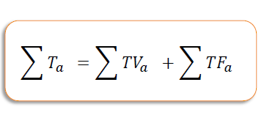
dai costi riconosciuti alla determinazione delle entrate tariffarie 2020-2021
𝑻𝑽𝒂 - totale entrate
relative ai costi variabili
somma delle entrate a copertura dei costi fissi e dei costi variabili riconosciuto dall’Autorità
𝑻𝑭𝒂 - totale entrate
relative ai costi fissi
determinato secondo criteri di efficienza, nonché di trasparenza e omogeneità
𝑻𝒂 - totale delle
entrate tariffarie
continuità con il d.P.R. n. 158/99
(sopravvivono le tabelle
1 a, 1 b, 2 , 3 a, 3 b, 4 a e 4 b)
riclassificazione
degli oneri riconducibili alle
singole attività del ciclo integrato
Notes:
Metodologia che, a valle dei criteri di attribuzione tra utenze domestiche e non
domestiche criteri che proseguono, almeno per il momento, in continuità con la
normativa vigente permette di determinare l’articolazione dei corrispettivi in coerenza con
le tabelle 1 a, 1 b, 2 3 a, 3 b, 4 a e 4 b del citato d P R n 158 99
•
Impostazione del calcolo tariffario definita per favorirne un’applicazione in tempi
ragionevolmente brevi, e comunque compatibili con quelli previsti dalla normativa
vigente per gli adeguamenti delle tariffe TARI del settore 31 dicembre 2019

Slide 17
costi efficienti di esercizio e di investimento
riconosciuti per ciascun anno a={ 2020 2021 per il servizio del ciclo integrato sono determinati a partire da quelli effettivi rilevati nell’anno di riferimento (a- 2) come risultanti da fonti contabili obbligatorie comprendono tutte le voci di natura ricorrente sostenute nell’esercizio (a- 2) ed attribuite al servizio del ciclo integrato, al netto dei costi attribuibili alle attività capitalizzate
B 6 Costi per materie di consumo e merci (al netto di resi, abbuoni e sconti)
B 7 Costi per servizi
B 8 Costi per godimento di beni di terzi
B 9 Costi del personale
B 11 Variazioni delle rimanenze di materie prime, sussidiarie, di consumo e merci
B 12 Accantonamento per rischi, nella misura massima ammessa dalle leggi e prassi fiscali
B 13 Altri accantonamenti
B 14 Oneri diversi di gestione
tutti i costi vanno indicati
al netto dell’IVA detraibile e delle imposte
se l’IVA è indetraibile ne va data evidenza
Notes:
In base all’articolo 6 della delibera n.443, “I costi ammessi a riconoscimento tariffario sono calcolati secondo criteri di efficienza, considerando i costi al netto dell’IVA detraibile e delle imposte.Nel caso di IVA indetraibile, i costi riconosciuti devono comunque essere rappresentati fornendo separata evidenza degli oneri relativi all’IVA secondo le modalità di cui al comma 18.3 del MTR”.
I costi efficienti di esercizio e di investimento riconosciuti per ciascun anno a={2020, 2021} per il servizio del ciclo integrato sono determinati sulla base di quelli effettivi rilevati nell’anno di riferimento (a-2) come risultanti da fonti contabili obbligatorie.”

Slide 18
Costi esclusi da rettificare
gli accantonamenti, diversi dagli ammortamenti, operati in eccesso rispetto all’applicazione di norme tributarie fatto salvo gli accontamenti ammessi riconosciuti nella componente costi d’uso del capitale
gli oneri finanziari e le rettifiche di valori di attività finanziarie
le svalutazioni delle immobilizzazioni
gli oneri straordinari
gli oneri per assicurazioni, qualora non espressamente previste da specifici obblighi normativi
gli oneri per sanzioni, penali e risarcimenti, nonché i costi sostenuti per il contenzioso ove l’impresa sia risultata soccombente
i costi connessi all’erogazione di liberalità
i costi pubblicitari e di marketing, ad esclusione di oneri che derivino da obblighi posti in capo ai concessionari
le spese di rappresentanza

Slide 19
Ulteriori costi riconosciuti
Verranno riconosciuti anche eventuali ulteriori costi sostenuti per l’effettuazione da parte dei gestori di campagne informative e di educazione ambientale sulle caratteristiche delle diverse fasi del ciclo integrato di gestione dei rifiuti, sulle attività necessarie alla sua chiusura nonché sull’impatto ambientale nel territorio di riferimento

Slide 20
DAL PEF AL PEF-MTR
Con l’MTR si passa di fatto da un PEF che era una somma di corrispettivi per
costi interni diretti (es.: Ufficio Ambiente) e indiretti (es.: Ufficio costi esterni per forniture (es.: servizio di stampa e recapito avvisi di pagamento)
corrispettivi dovuti ai gestori affidatari del servizio di spazzamento o di raccolta,
corrispettivi di smaltimento (se non inclusi nella voce precedente)
Ad un PEF in cui vanno inseriti in luogo dei corrispettivi dovuti ai gestori affidatari i costi operativi e di capitale sostenuti da questi ultimi

Slide 21



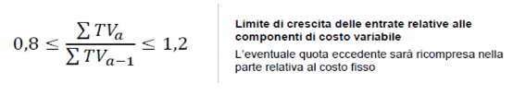
Totale delle entrate relative alle componenti di costo variabile
(2020 -2021)
raccolta
dei rifiuti differenziati
Oneri attesi miglioramento
liv. qualità o perimetro gestionale
trattamento
e smaltimento
proventi della vendita di materiale ed energia
raccolta e trasporto
rifiuti indifferenziati
trattamento
e recupero
rate componente a conguaglio
v
componente a conguaglio
relativa ai costi variabili
fattore di sharing
coefficiente di gradualità costi efficienti 2018-2019
Coefficiente di adattamento
[0,1 ,0,4]
ricavi da CONAI
v
differenza tra le entrate relative alle
componenti di costo variabile come
ridefinite dall’Autorità per l’anno (a- 2) e le pertinenti entrate tariffarie
computate per l’anno (a-2)
Notes:
𝐶𝑅𝑇𝑎 è la componente a copertura dei costi dell’attività di raccolta e trasporto dei rifiuti urbani indifferenziati, di cui all’Articolo 6 e al comma 7.3;
• 𝐶𝑇𝑆𝑎 è la componente a copertura dei costi dell’attività di trattamento e smaltimento dei rifiuti urbani, di cui all’Articolo 6 e al comma 7.4;
• 𝐶𝑇𝑅𝑎 è la componente a copertura dei costi dell’attività di trattamento e recupero dei rifiuti urbani, di cui all’Articolo 6 e al comma 7.6;
• 𝐶𝑅𝐷𝑎 è la componente a copertura dei costi dell’attività di raccolta e trasporto delle frazioni differenziate, di cui all’Articolo 6 e al comma 7.5;
• 𝐶𝑂𝐼𝑇𝑉,𝑎 𝑒𝑥𝑝 ha natura previsionale ed è destinata alla copertura degli oneri variabili attesi relativi al conseguimento di target di miglioramento dei livelli di qualità e/o alle modifiche del perimetro gestionale, di cui al comma 7.10;
• 𝐴𝑅𝑎 è la somma dei proventi della vendita di materiale ed energia derivante a rifiuti; in tale voce sono ricomprese anche le componenti di ricavo diverse da quelle relative al servizio integrato di gestione dei RU effettuato
nell’ambito di affidamento e riconducibili ad altri servizi effettuati avvalendosi di asset e risorse del servizio del ciclo integrato, mentre tale voce non ricomprende i ricavi derivanti dai corrispettivi riconosciuti dal CONAI a
copertura dei maggiori oneri per la raccolta dei rifiuti di imballaggio;
• 𝑏 è il fattore di sharing dei proventi, che può assumere un valore compreso nell’intervallo [0,3 ,0,6];
𝐴𝑅𝐶𝑂𝑁𝐴𝐼,𝑎 è la somma dei ricavi derivanti dai corrispettivi riconosciuti dal CONAI a copertura dei maggiori oneri per la raccolta differenziata dei rifiuti di imballaggio;
• 𝑏(1 + ω𝑎) è il fattore di sharing dei proventi derivanti dai corrispettivi riconosciuti dal CONAI, dove ω𝑎 è determinato dall’Ente territorialmente competente in coerenza con le valutazioni compiute ai fini della
determinazione dei parametri 𝛾 1,𝑎 e 𝛾 2,𝑎 di cui al comma 16.2; ω𝑎 può assumere un valore compreso nell’intervallo [0,1 ,0,4];
• 𝑅𝐶𝑇𝑉,𝑎 è la componente a conguaglio relativa ai costi variabili di cui al comma 15.3; Costi efficienti riconosciuti per gli anni 2018-2019 determinati a partire da quelli effettivi rilevati nel 2017 da fonti contabili obbligatorie § Costi aggiornati in base all’indice ISTAT (12 mesi da luglio 2017 a giugno 2018 e da luglio 2018 a giugno 2019) – 0,70% (anno 2018) – 0,90% (anno 2019)
• (1 + γ 𝑎) è il coefficiente di gradualità nel riconoscimento dei costi efficienti 2018-2019, di cui al successivo Articolo 16;
• r rappresenta il numero di rate per il recupero della componente a conguaglio, determinato dall’Ente territorialmente competente fino a un massimo di 4.
A parita di costi totali i criteri di riallocazione dei costi diversi da quelli precedenti possono dar luogo a significative modifiche dei costi variabili
(prevalentemente in piu)
§ Effetto non neutrale sugli utenti > Impatto sulle famiglie piu numerose
§ Limite massimo allo spostamento dei costi fissi nei variabili (e viceversa), anni 2020-2021
§ La quota eccedente va inserita (o detratta) nei costi fissi
Se il rapporto supera 1,2, la quota dei ricavi eccedenti il vincolo e ricompresa nelle entrate da costi fissi
§ Se il rapporto e inferiore a 0,8, la quota di ricavi inferiori al vincolo e in riduzione delle entrate relative alla componente di costo fisso
Per il 2020 la condizione e verificata considerando con entrate TV anno a-1, la voce Σ𝑇𝑉 OLD 2019
Effetti dello spostamento
§ Probabile aumento dei costi variabili (es. eliminati nei CGG i costi del personale)
§ Incremento (probabile) della quota variabile
§ Riduzione (probabile) della quota fissa
§ Penalizzazione delle famiglie numerose
Una delle parti più controverse della delibera 443/2019/R/rif è relativa al calcolo dei conguagli sulla gestione relativi alle annualità pregresse 𝑅𝐶𝑎 . Nonostante le perplessità espresse in fase di consultazione anche dall’ANCI, l’Autorità ha confermato la volontà di determinare ex-post i costi efficienti anche per le annualità 2018 e 2019, rilevando che il suo mandato iniziava da quelle annualità e pertanto i cittadini dovevano avere già - per quelle annualità, appunto - un ritorno in termini di efficienza. Di fatto il gestore si trova a dover determinare i costi efficienti di due anni (2020, 2018).
I costi efficienti di esercizio e di investimento riconosciuti per gli anni 2018 e
2019 per il servizio integrato di gestione dei RU sono determinati a partire da
quelli effettivi rilevati nell’anno di riferimento, vale a dire l’anno 2017, come
risultanti da fonti contabili obbligatorie sulla base di quanto stabilito ai commi 6.3
e 6.4.
15.2 Ai fini della determinazione dei costi efficienti di esercizio e di investimento per
ciascun anno (a-2), ossia 2018 e 2019, i costi relativi all’anno di riferimento sono
aggiornati sulla base della media dell’indice mensile ISTAT per le Famiglie di
Operai ed Impiegati (FOI esclusi i tabacchi), calcolata rispettivamente con
riferimento ai 12 mesi da luglio 2017 a giugno 2018 e da luglio 2018 a giugno
2019. Tale media è rispettivamente pari a 𝐼2018 = 0,70% e a 𝐼2019 = 0,90%.

Slide 23
Componente a conguaglio dei costi variabili (a-2)
la somma dei proventi della vendita di materiale ed energia derivante da rifiuti, riferiti all’anno (a-2); in tale voce sono ricomprese anche le componenti di ricavo diverse da quelle relative al servizio del ciclo integrato, e riconducibili ad altri servizi effettuati avvalendosi di asset e risorse del servizio del ciclo integrato;
costo di raccolta differenziata per materiale riferito all’anno (a-2);
costo di trattamento e smaltimento riferito
all’anno (a-2)
costo di raccolta e trasporto
dei rifiuti indifferenziati
riferito all’anno (a-2)
il costo di trattamento e recupero riferito all’anno (a-2)
fattore di sharing dei proventi
(1- 0,3)
somma dei ricavi, riferiti all’anno (a-2), derivanti dai corrispettivi riconosciuti dal CONAI a copertura dei maggiori oneri per la raccolta differenziata dei rifiuti di imballaggio
costi efficienti di esercizio e di investimento riconosciuti per gli anni 2018 e
2019 per il servizio integrato di gestione dei RU sono determinati a partire da
quelli effettivi rilevati nell’anno di riferimento, vale a dire l’anno 2017
𝐼²⁰¹⁸ = 0,70%
𝐼²⁰¹⁹ = 0,90%.
Notes:
I costi efficienti di esercizio e di investimento riconosciuti per gli anni 2018 e 2019 per il servizio integrato di gestione dei RU sono determinati a partire da quelli effettivi rilevati nell’anno di riferimento, ovvero (per il 2018 l’anno 2017 come risultanti da fonti contabili obbligatorie Il conguaglio che va a sommarsi nei costi per la annualità 2020 è relativo al solo anno 2018 nel calcolo della tariffa 2021 pertanto dovrà essere calcolato il conguaglio relativo all’anno 2019
I
costi 2018 e 2019 non sono però quelli a consuntivo, ma i costi 2017 sono aggiornati attraverso dei coefficienti ISTAT il cui valore è definito dall’Autorità
(per il 2018 è pari a 0 70 per il 2019 a 0 90

Slide 24
Costi variabili: costi operativi incentivanti
  Il rischio di raggiungere l’obiettivo fissato (qualità o perimetro gestionale) con le risorse COI fissate ex ante grava sull’operatore (gestore)
  L’operatore ha l’obbligo comunque di rendicontare ex post gli oneri (COI) effettivamente sostenuti
  Se gli obiettivi di miglioramento (QL, PG) sottesi alla determinazione dei COI NON sono conseguiti
    Recupero nell’anno a+2 SOLO SE A VANTAGGIO DELL’UTENZA dello scostamento tra la quantificazione ex ante dei COI (2020-2021) e gli oneri effettivamente sostenuti e rendicontati, IN PROPORZIONE ALLA DISTANZA TRA OBIETTIVO FISSATO E QUELLO RAGGIUNTO
I COI devono sempre rientrare nelle entrate tariffarie?
No. Anzi, due condizioni necessarie:
1.deve essere possibile identificare puntualmente la corrispondenza tra il target di miglioramento da conseguire e i COI;
2.la valorizzazione delle COI deve essere effettuata sulla base di dati oggettivi, verificabili […].

Slide 25
componente a conguaglio 𝑹𝑪_{𝑻𝑽,𝒂}
<
>
Differenza negativa
se i costi efficienti ricalcolati nell’anno a-2 con i criteri dell’autorità sono inferiori alle entrate effettivamente computate nell’anno n-2
Differenza positiva
se i costi efficienti ricalcolati nell’anno a-2 con i criteri dell’autorità sono superiori alle entrate effettivamente computate nell’anno n-2
RIMBORSI AGLI UTENTI
ADDEBITO AGLI UTENTI

Slide 26
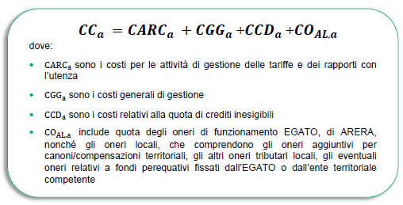

Totale delle entrate relative alle componenti di costo fisso
(2020 -2021)
costi d’uso del capitale
oneri attesi miglioramento
liv. qualità o perimetro gestionale
rate componente a conguaglio
spazzamento e lavaggio
costi comuni
Coefficiente di gradualità costi efficienti 2018-2019
componente a conguaglio
costi fissi
RICONOSCIMENTO COSTI EFFICIENTI (FISSI) ANNI 2018-2019
Differenza tra le entrate relative alle
componenti di costo fisso come ridefinite dall’Autorità per l’anno
(a- 2 ) e le pertinenti entrate tariffarie computate per l’anno (a -2)
Notes:
I costi efficienti di esercizio e di investimento riconosciuti per gli anni 2018 e
2019 per il servizio integrato di gestione dei RU sono determinati a partire da
quelli effettivi rilevati nell’anno di riferimento, vale a dire l’anno 2017, come
risultanti da fonti contabili obbligatorie sulla base di quanto stabilito ai commi 6.3
e 6.4.
15.2 Ai fini della determinazione dei costi efficienti di esercizio e di investimento per
ciascun anno (a-2), ossia 2018 e 2019, i costi relativi all’anno di riferimento sono
aggiornati sulla base della media dell’indice mensile ISTAT per le Famiglie di
Operai ed Impiegati (FOI esclusi i tabacchi), calcolata rispettivamente con
riferimento ai 12 mesi da luglio 2017 a giugno 2018 e da luglio 2018 a giugno
2019. Tale media è rispettivamente pari a 𝐼2018 = 0,70% e a 𝐼2019 = 0,90%.

Slide 27
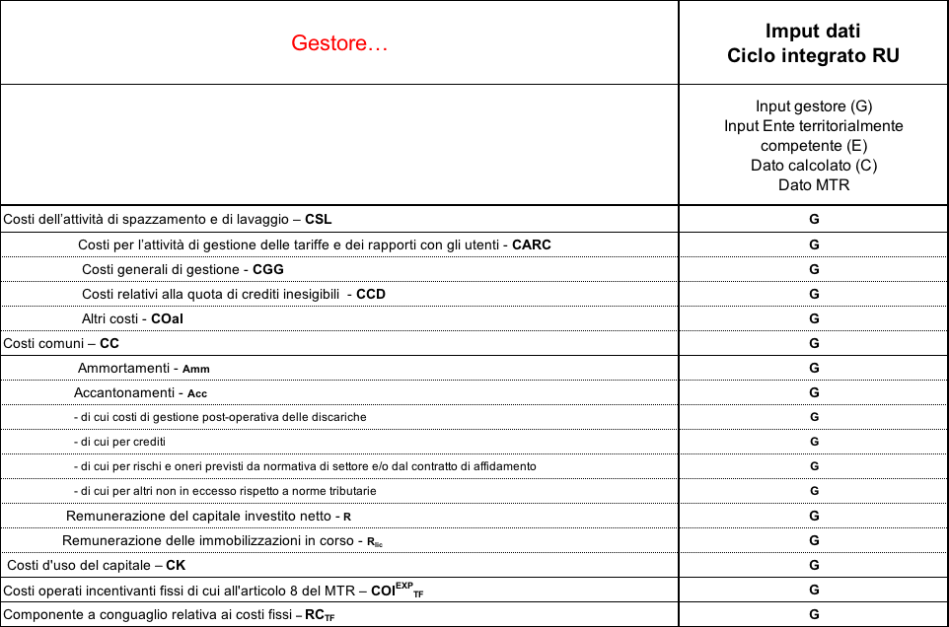

Slide 28
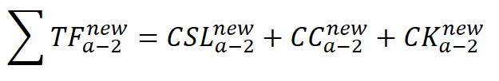
Componente a conguaglio dei costi fissi (a-2)
costo relativo alle attività di spazzamento e di lavaggio riferito all’anno (a-2)
costo di raccolta differenziata per materiale riferito all’anno (a-2);
i costi comuni, riferiti all’anno (a-2), che, con riferimento alla componente 𝐶𝑂𝐴𝐿,𝑎−2, ricomprende, oltre a quanto precisato al comma 9.1, anche le seguenti voci:
- i conguagli/recuperi pregressi già deliberati al 31 dicembre 2017, nonché quelli riferiti al recupero della remunerazione del capitale calcolata – tenuto conto del tasso di remunerazione (𝑟2018) di cui all’Allegato 1 del d.P.R. n. 158/99 - sulla base dello scostamento ex post tra gli investimenti realizzati nell’anno 2017 e gli investimenti programmati per la medesima annualità;
- gli importi per meccanismi di premio/penalità relativi al 2018 già in vigore al 31 dicembre 2017; è consentito il recupero delle partite pregresse nel caso in cui la loro quantificazione abbia già trovato una giustificazione formale da parte dell’Ente Locale competente;
costi efficienti di esercizio e di investimento riconosciuti per gli anni 2018 e 2019 per il servizio integrato di gestione dei RU sono determinati a partire da quelli effettivi rilevati nell’anno di riferimento, vale a dire l’anno 2017
𝐼²⁰¹⁸ = 0,70%
𝐼²⁰¹⁹ = 0,90%.

Slide 29
Criteri di semplificazione
Ai fini del calcolo dei costi efficienti relativi alle annualità 2018 e 2019 si considerano le seguenti semplificazioni:
  a) qualora siano intervenuti avvicendamenti gestionali, il calcolo viene effettuato con riferimento al periodo di operatività del gestore a partire dal primo bilancio disponibile;
  b) qualora si sia verificato il passaggio a sistemi di tariffazione puntuale, ovvero lo stesso sia previsto a partire dal 2020, l’applicazione della metodologia assume rilievo unicamente per la determinazione del valore massimo dei costi da riconoscere alla gestione;
  c) nei casi in cui non sia possibile procedere alla stratificazione delle immobilizzazioni, si applica quanto previsto ai commi 11.3 e 11.4.
Notes:
si fa riferimento al primo libro contabile in cui il cespite è
riportato.
11.4 Nel caso in cui non sia possibile, nei tempi previsti per l’applicazione della nuova
regolazione, la ricostruzione del valore del costo storico e di tutti gli elementi
necessari alla stratificazione delle immobilizzazioni e comunque limitatamente
alla determinazione delle entrate tariffarie per l’anno 2020, si prevede l’invarianza
Allegato A
18
delle corrispondenti componenti di costo (ammortamento e remunerazione del
capitale).

Slide 30
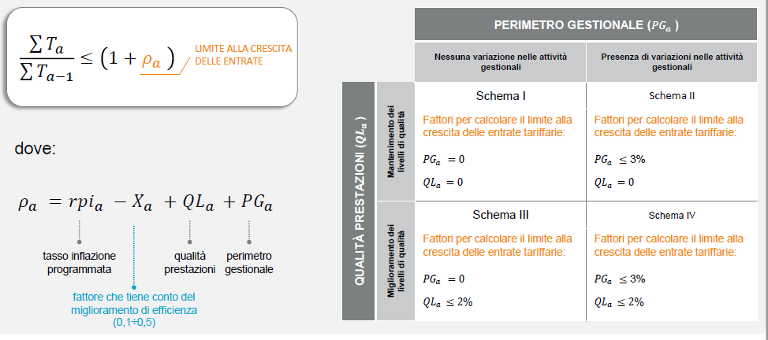
Limite di
crescita ∑ T_{a}
ρ_{𝒂}=rpi_{𝒂} − X_{𝒂} + QL_{𝒂} + PG_{𝒂}
rpi𝒂 - tasso di inflazione progr. 1,7%
X𝒂 - recupero della produttività (det. Ente tra 0,1% e 0,5%)
QL𝒂 - miglioramento della qualità /caratteristiche prestazioni
PG𝒂 - modifiche del perimetro gestionale (tecnici/operativi)
Notes:
Motivazione della limitazione annuale alla crescita dei costi
§ Stimolare la crescita dell’efficienza degli operatori § Sostenibilità delle tariffe per gli utenti, minimizzando gli oneri
complessivi recuperabili
§ Rafforzamento del monitoraggio e verifica da parte dei soggetti che determinano i corrispettivi, evitando di inserire
oneri impropri
Le entrate tariffarie determinate con il MTR sono limiti massimi, e possibile applicare valori inferiori (art. 4, c. 5, deliberazione)
§ Introdotto per preservare le gestioni che già stanno avviando percorsi efficienti
Le valutazioni e i calcoli sottesi alle singole componenti di costo, in situazioni di equilibrio economico e finanziario, possono riflettersi in incrementi dei corrispettivi nella misura in cui si ritenga necessario assegnare obiettivi di miglioramento gestionali, nella forma di più elevate prestazioni erogate agli utenti 𝑄𝐿𝑎 o di modifiche del perimetro gestionale 𝑃𝐺𝑎
𝑟𝑝𝑖𝑎 è il tasso di inflazione programmata, pari a 1,7%;
• 𝑋𝑎 è il coefficiente di recupero di produttività, determinato dall’Ente
territorialmente competente, nell’ambito dell’intervallo di valori compreso
fra 0,1% e 0,5%;
• 𝑄𝐿𝑎 è il coefficiente per il miglioramento previsto della qualità e delle
caratteristiche delle prestazioni erogate agli utenti, che può assumere un
valore nei limiti della tabella di cui al comma 4.4;
𝑃𝐺𝑎 è il coefficiente per la valorizzazione di modifiche del perimetro
gestionale con riferimento ad aspetti tecnici e/o operativi, che può assumere
un valore nei limiti della tabella di cui al comma 4.4.
4.4 In ciascun anno 𝑎 = {2020,2021}, i coefficienti 𝑄𝐿𝑎 e 𝑃𝐺𝑎 sono determinati
dall’Ente territorialmente competente, sulla base dei valori indicati nella seguente
tabella

Slide 31
Limite massimo
Quindi il limite massimo degli aumenti tariffari annuali dipende:
  Dal tasso di inflazione programmato
  Dal miglioramento della produttività
  Dal miglioramento previsto della qualità della prestazione/caratteristiche del servizio (max 2%)
  Dalle modifiche del perimetro gestionale, tecniche o operative (max 3%)
Se l’ente territorialmente competente non individua obiettivi di miglioramento della qualità o il perimetro gestionale le entrate si possono incrementare al massimo in base al tasso di inflazione programmato al netto del miglioramento della produttività

Slide 32
Limite massimo può essere superato per
  Assicurare gli obiettivi previsti di miglioramento qualità
  Sostenere il processo di integrazione delle attività
  Occorre presentare all’ARERA una relazione attestante:
  Le valutazioni di congruità compiute in base ai fabbisogni standard (o costo medio ISPRA), e l’analisi delle risultanze superiori ai valori standard
  Valutazioni in ordine all’equilibrio economico-finanziario delle gestioni, con evidenza dei valori di picco degli oneri CTS e CTR
  Effetto relativo alla valorizzazione del fattore di sharing in corrispondenza all’estremo superiore dell’intervallo
  Le valutazioni relative agli eventuali oneri aggiuntivi relativi ad incrementi di qualità nelle prestazioni o a modifiche del parametro gestionale
  Nel caso di squilibrio economico-finanziario definizione puntuale delle modalità di recupero della gestione efficiente
Notes:
Ove gli Enti territorialmente competenti ritengano necessario - per assicurare il
raggiungimento dei previsti miglioramenti di qualità ovvero per sostenere il
processo di integrazione delle attività gestite - il superamento del limite di cui al
comma 4.3, i medesimi presentano all’Autorità una relazione attestante:
• le valutazioni di congruità compiute sulla base delle risultanze dei fabbisogni
standard di cui all’articolo 1, comma 653, della legge n. 147/13 (ovvero, per
le Regioni a Statuto speciale e le Province autonome di Trento e Bolzano,
sulla base del costo medio di settore come risultante dall’ultimo Rapporto
dell’ISPRA) e l’analisi delle risultanze che presentino oneri
significativamente superiori ai valori standard;
• le valutazioni in ordine all’equilibrio economico-finanziario delle gestioni,
con specifica evidenza degli effetti di eventuali valori di picco degli oneri
attribuibili alle componenti 𝐶𝑇𝑆𝑎 e 𝐶𝑇𝑅𝑎 ;
• l’effetto relativo alla valorizzazione del fattore di sharing 𝑏 in corrispondenza
dell’estremo superiore dell’intervallo;
• le valutazioni relative agli eventuali oneri aggiuntivi relativi ad incrementi di
qualità nelle prestazioni o a modifiche nel perimetro gestionale
Qualora l’Ente territorialmente competente accerti eventuali situazioni di
squilibrio economico e finanziario, oltre a quanto stabilito al comma precedente,
il medesimo provvede a declinare puntualmente le modalità volte a recuperare la
sostenibilità efficiente della gestione.

Slide 33
ASPETTI CRITICI | CONSEGUENZA?
Iva indetraibile per Comuni in Tari tributo | Diversificazione tra Comuni in regime di tributo e in regime di tariffa corrispettiva
Accantonamento rischio insoluti | Diversificazione tra Comuni in regime di tributo e in regime di tariffa corrispettiva
Crediti inesigibili | Diversificazione tra Comuni in regime di tributo e in regime di tariffa corrispettiva
Costi agevolazioni | Non previsti
Proventi da recupero evasione | Non previsti
Contributo MIUR per scuole statali | Non previsto, ma norma vigente (art. 1, c. 655, L. 147/2013 che richiama art. 33-bis, D.L. 248/2007)
Imputazione quota parte costi personale su parte variabile (nei GCC – costi fissi) | Non riproposti (prima: almeno 50% costi personale su quota fissa) – effetti su variabile
Perimetro costi | Definito, con deroghe da evidenziare x utenti
Competenze approvazione | Incertezze tra Delibera Arera e norme nazionali/regionali
Entrata in vigore | Anno 2020, nessuna proroga
443/2019 le finalità dell’intervento

Slide 34
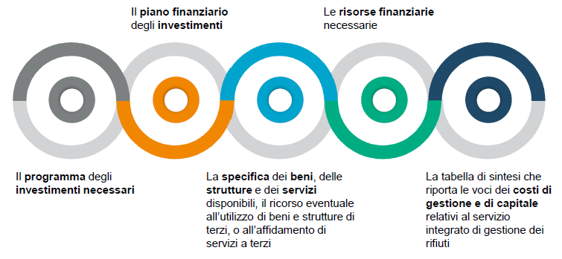
Contenuto minimo del piano finanziario
art. 8 DPR 158/1999 – art. 18 allegato A delibera 443/19
art. 6 deliberazione 443/2019

Slide 35

Relazione integrata nel PEF
la ricognizione degli impianti esistenti.
Il PEF consente il raggiungimento dell’equilibrio economico-finanziario e, in ogni
caso, il rispetto dei principi di efficacia, efficienza ed economicità della gestione,
anche in relazione agli investimenti programmati
il modello gestionale ed organizzativo,
le eventuali variazioni previste rispetto all’anno precedente e le relative motivazioni
i livelli di qualità del servizio, le eventuali variazioni previste rispetto
all’anno precedente e le relative motivazioni

Slide 36
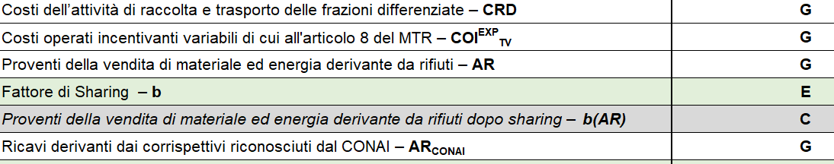

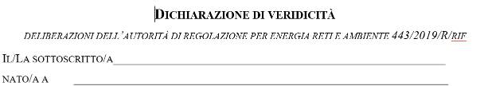
Il PEF deve altresì includere
una tabella
(Appendice 1)
relazione di accompagnamento
(Appendice 2)
dichiarazione
di veridicità
(Appendice 3)
Altri eventuali elementi richiesti dall’ente territorialmente competente

Slide 37
Validazione dei dati
Gli EGATO
altri soggetti territorialmente competenti
validano i dati delle informazioni e degli atti trasmessi dal gestore (inclusi quelli necessari alla determinazione delle componenti a conguaglio relative ai costi fissi e variabili riferiti agli anni 2018 e 2019)
e li integrano o modificano secondo criteri funzionali al riconoscimento dei costi efficienti di investimento e di esercizio

Slide 38
Validazione dei dati
a) la documentazione prodotta sia completa di tutti gli elementi richiesti ed in particolare che sia corredata della
    dichiarazione, ai sensi del d P R 445 00 sottoscritta dal legale rappresentante, attestante la veridicità dei dati trasmessi e la corrispondenza tra i valori riportati nella modulistica con i valori desumibili dalla documentazione contabile di riferimento tenuta ai sensi di legge
    relazione che illustra sia i criteri di corrispondenza tra i valori riportati nella modulistica con i valori desumibili dalla documentazione contabile, sia le evidenze contabili sottostanti
b) gli elementi di costo e investimento indicati nella modulistica siano supportati dalle fonti contabili obbligatorie

Slide 39
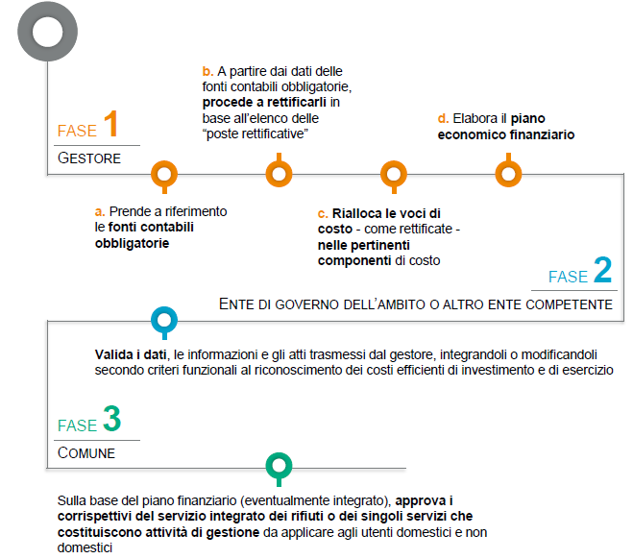
Procedura per la definizione delle tariffe

Slide 40
Termine approvazione
Decreto-Legge 26 ottobre 2019, n. 124 convertito con modificazioni dalla L. 19 dicembre 2019, n. 157, art. 57-bis
b) dopo il comma 683 è aggiunto il seguente: « 683-bis. In considerazione della necessità di acquisire il piano finanziario del servizio di gestione dei rifiuti urbani, per l’anno 2020, i comuni, in deroga al comma 683 e all’articolo 1, comma 169, della legge 27 dicembre 2006, n. 296, approvano le tariffe e i regolamenti della Tari e della tariffa corrispettiva entro il 30 aprile. Le disposizioni di cui al periodo precedente si applicano anche in caso di esigenze di modifica a provvedimenti già deliberati »

Slide 41
Disposizione di deroga dei coefficienti
a) al comma 652, terzo periodo, le parole: "per gli anni 2014, 2015, 2016, 2017, 2018 e 2019" sono sostituite dalle seguenti: "per gli anni a decorrere dal 2014 e fino a diversa regolamentazione disposta dall'Autorità di regolazione per energia, reti e ambiente, ai sensi dell'articolo 1, comma 527, della legge 27 dicembre 2017, n. 205";
adottare i coefficienti di cui alle tabelle 2, 3a, 3b, 4a e 4b dell’allegato 1 del dPR n. 158 del 1999, con valori inferiori ai minimi o superiori ai massimi ivi indicati fino al 50 per cento
la possibilità di non considerare i coefficienti di cui alle tabelle 1a e 1b del medesimo allegato 1
La norma permette di variare del 50% i valori di soglia min-max (quindi sia in riduzione che in aumento)mentre è possibile non considerare i coefficienti previsti per la parte fissa delle utenze domestiche (tabelle 1a e 1b)
la relazione conferma la possibilità di applicare il metodo semplificato nelle more di diverse determinazioni ARERA.

Slide 43
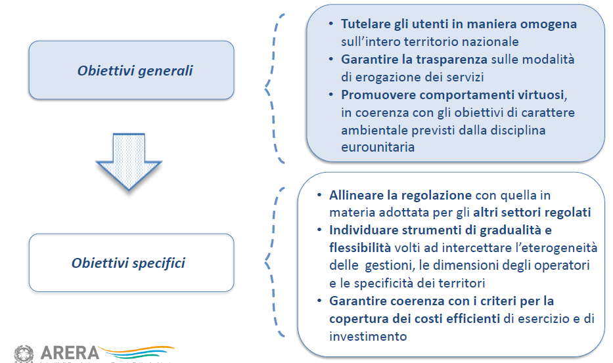
Obiettivi generali e specifici dell’intervento

Slide 44
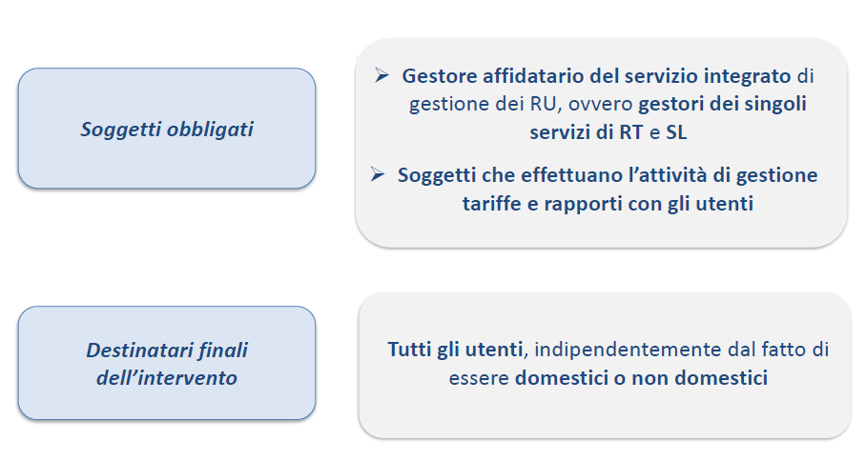
Ambito di applicazione
Notes:
al gestore che eroga il servizio integrato di gestione dei rifiuti urbani;
b) qualora le attività incluse nel servizio integrato di gestione dei rifiuti urbani
siano gestite da soggetti distinti:
i) al gestore che effettua l’attività di gestione tariffe e rapporti con gli
utenti;
ii) al gestore delle attività di raccolta e trasporto e al gestore delle attività
di spazzamento e lavaggio delle strade – limitatamente alle lettere da a)
a i) del comma 3.1, ciascuno per gli aspetti di propria competenza.

Slide 45
1° aprile 2020 - 31 dicembre 2023
in via sperimentale fino al 31 dicembre 2020
si applicano:
a) dal 1° aprile 2020, salvo quanto previsto alla successiva lettera b);
b) dal 1° gennaio 2021 per:
  i) i gestori del servizio integrato di gestione dei rifiuti urbani o dei singoli servizi di raccolta e trasporto e/o di spazzamento e lavaggio delle strade, ivi compresi i Comuni che gestiscono tali servizi in economia, che servono territori, anche oggetto di procedure di affidamento diverse, con una popolazione residente non eccedente 5.000 abitanti;
  ii) i gestori delle attività di gestione tariffe e rapporti con gli utenti che servono territori, anche oggetto di procedure di affidamento diverse, con una popolazione residente non eccedente 5.000 abitanti.
Notes:
Se gli obblighi di trasparenza produrranno oneri aggiuntivi per i soggetti responsabili, ARERA coordinera i criteri per la regolazione tariffaria
(inserimento tra i costi efficienti)

Slide 46
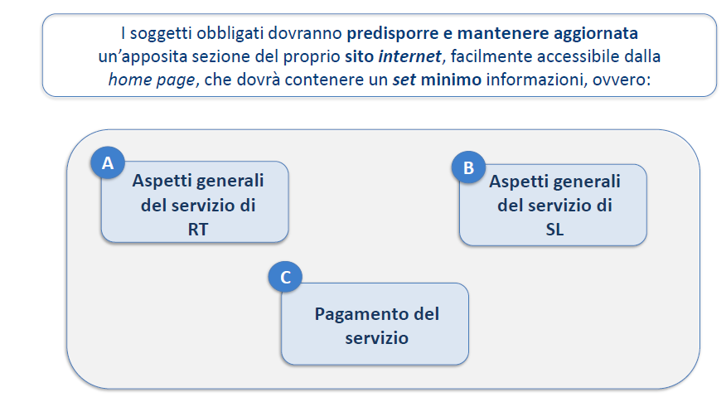
Obblighi di trasparenza tramite siti internet
Notes:
Aspetti generali del servizio di raccolta e trasporto
SL (spazzamento e lavaggio

Slide 47
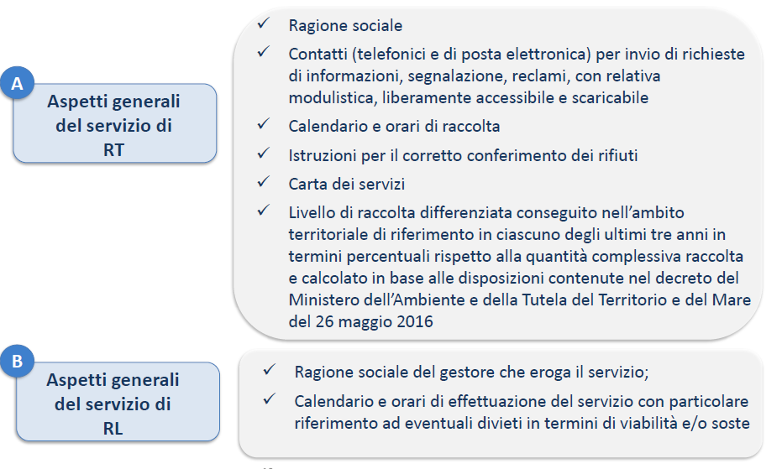
Obblighi di trasparenza tramite siti internet
Carta della qualità del servizio vigente, scaricabile

Slide 48
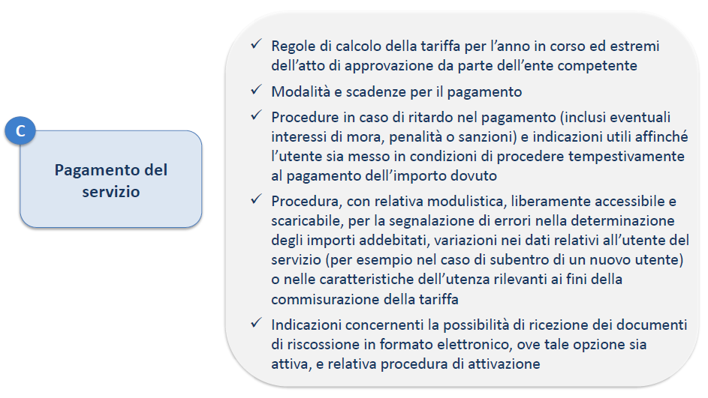
Obblighi di trasparenza tramite siti internet

Slide 49
Obblighi di trasparenza tramite siti internet che già dovrebbero essere assolti
informazioni per l’accesso alle eventuali riduzioni tariffarie accordate agli
utenti in stato di disagio economico e sociale e la relativa procedura, ove le suddette riduzioni siano previste;
estremi degli atti di approvazione della tariffa per l’anno in corso con riferimento all’ambito o ai comuni serviti
regolamento TARI o regolamento per l’applicazione di una tariffa di natura
corrispettiva emanato ai sensi dell’articolo 1, comma 668, della legge n. 147/13;

Slide 50
Obblighi di trasparenza tramite siti internet dei provvedimenti dell’Autorità
eventuali comunicazioni agli utenti da parte dell’Autorità relative a rilevanti interventi di modifica del quadro regolatorio o altre comunicazioni di carattere generale destinate agli utenti; in tali casi il testo della comunicazione viene reso noto al gestore tramite il sito internet dell’Autorità e deve essere pubblicato sul sito internet dei soggetti di cui al precedente comma 2.2 entro 30 (trenta) giorni solari dalla pubblicazione sul sito internet dell’Autorità.

Slide 51
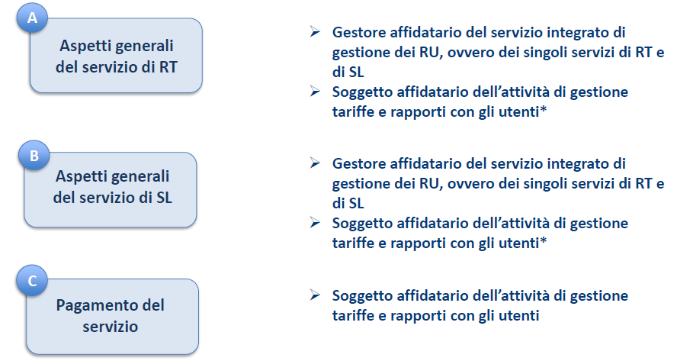
Obblighi di trasparenza tramite siti internet e soggetti obbligati
*Se tale soggetto svolge inoltre solo attività di gestione tariffe potrà provvedere agli obblighi di cui alle lettere A e B anche tramite un rinvio alla home page del gestore affidatario

Slide 52
Ulteriori elementi
nel sito internet del
gestore affidatario dei servizi dovranno essere pubblicate le variazioni di
rilievo nell’erogazione dei servizi con un preavviso di almeno 30 giornis olari prima della data di decorrenza delle medesime, fatta eccezione per le variazioni di natura urgente e/o emergenziale, che devono essere
comunque pubblicate con il massimo preavviso possibile.
sezione del proprio sito internet, facilmente accessibile dalla home page, che contenga almeno le seguenti il rinvio al sito internet del gestore del servizio
l’implementazione di ulteriori strumenti informativi innovativi in grado di
aumentare l’efficacia e l’efficienza dell’informazione a vantaggio degli
utenti (ad es., predisposizione
di faq sul servizio e
su obblighi di comunicazioni degli utenti)

Slide 53
Disposizioni in materia di fatturazione e pagamenti
I soggetti obbligati dovranno garantire una base di informazioni uniforme a livello nazionale che assicuri l’eguale trattamento degli utenti con
riferimento alla trasparenza dei documenti di riscossione
Informazioni generali sul documento di riscossione
Dati di sintesi sugli importi addebitati e sul calcolo della tariffa
Informazioni in merito alle modalità di pagamento
Recapiti, informazioni sulle modalità di erogazione del servizio e sul raggiungimento degli obiettivi ambientali
Soggetti responsabili
dell’attività di gestione
tariffe e gestione utenti

Slide 54
Disposizioni generali, art. 4
un documento di riscossione in formato cartaceo
fatta salva la scelta dell’utente di ricevere il documento medesimo in formato elettronico ( specifiche indicazioni che consentano agli utenti di optare per la sua ricezione in formato elettronico, con la relativa procedura di attivazione. Il documento deve altresì chiarire che l’opzione di invio in formato elettronico si estende alle comunicazioni)
Nel documento di riscossione o negli eventuali prospetti informativi allegati viene riservato uno spazio dedicato alle eventuali comunicazioni
Nessun corrispettivo può essere applicato agli utenti per la ricezione dei documenti di riscossione e degli eventuali prospetti allegati.

Slide 55
Informazioni generali, art. 5
a) indicazione del servizio a cui si riferisce l’importo addebitato;
b) dati identificativi dell’utente, tra i quali cognome, nome e codice fiscale o denominazione societaria e partita IVA, nonché il codice univoco identificativo dell’utente;
c) dati caratterizzanti ciascuna delle utenze a cui si riferisce l’importo
addebitato, ove i medesimi siano necessari ai fini della commisurazione della tariffa:
i) indirizzo e codice utenza;
ii) superficie assoggettabile, espressa in metri quadrati;
iii) dati catastali, ove disponibili;
iv) categoria di utenza;
v) nel caso di utenza domestica, numero di occupanti dell’immobile;
vi) ove la tariffa sia commisurata alla quantità di rifiuti conferiti al servizio pubblico di raccolta dei rifiuti urbani, indicazione di tali quantità, con riferimento alla/e frazione/i soggetta/e a misurazione ai fini della commisurazione della tariffa;

Slide 56
Informazioni generali, art. 5
d) indirizzo internet e/o recapito telefonico e/o indirizzo dello sportello fisico presso cui reperire la procedura per l’eventuale comunicazione di errori o variazioni nei dati di cui alle lettere b) e c) del presente comma;
e) periodo di riferimento del documento di riscossione; nel caso di variazioni in corso d’anno dei dati di cui alla lettera c) del presente comma è indicata la decorrenza delle medesime dando evidenza degli importi dovuti per l’erogazione del servizio;
f) recapiti telefonici, postali e di posta elettronica per l’invio di richieste di informazioni, di reclami e/o di richieste di rettifica relativi all’importo addebitato e al pagamento nonché, ove presenti, recapiti e orari degli sportelli fisici per l’assistenza agli utenti.

Slide 57
Informazioni sugli importi addebitati, art. 6
a) importo complessivo addebitato, con riferimento a ogni singola utenza, ove applicabile, per il servizio integrato di gestione dei rifiuti urbani, ovvero per l’attività di raccolta e trasporto e l’attività di spazzamento e lavaggio delle strade, qualora i servizi vengano fatturati distintamente, espresso in euro; nel caso di variazioni in corso d’anno dei dati di cui al comma 5.1, lettera c), dal punto ii) al punto v), il documento di riscossione indica distintamente gli importi relativi a ciascuna situazione dell’utenza nel periodo di riferimento del documento di riscossione;
b) scadenza per il pagamento in un’unica soluzione;
c) ove applicabile, importo, espresso in euro, di ciascuna delle rate in cui è effettuabile il pagamento ai sensi dell’Articolo 1, comma 688, della legge n. 147/13, con relativa scadenza;

Slide 58
Informazioni sugli importi addebitati, art. 6
d) indicazione distinta degli importi, espressi in euro, relativi alla parte fissa e alla parte variabile della tariffa;
e) in caso di applicazione di tariffa con misurazione puntuale delle quantità conferite, indicazione, ove rilevante, delle prestazioni incluse nel servizio minimo;
f) importo, espresso in euro, e descrizione sintetica delle eventuali riduzioni applicate;
g) importo, espresso in euro, degli eventuali conguagli relativi a periodi precedenti e indicazione della possibilità che l’importo addebitato con
riferimento al periodo in corso sia rettificato a conguaglio;

Slide 59
Informazioni sugli importi addebitati, art. 6
h) indicazione distinta degli importi, espressi in euro, relativi ad imposte, tributi o addizionali, nonché delle eventuali ulteriori componenti tariffarie diverse da quanto dovuto per il servizio integrato di gestione dei rifiuti urbani, in coerenza con la normativa vigente;
i) estremi degli atti di approvazione rilevanti con riferimento alla tariffa
applicata o, in caso di conguagli, alle tariffe applicate;
j) indicazione del sito internet e/o dei recapiti telefonici e/o dell’indirizzo degli sportelli fisici, ove presenti, presso cui è possibile reperire le informazioni per l’accesso alle eventuali riduzioni tariffarie accordate agli utenti in stato di disagio economico e sociale e la relativa procedura, ove le suddette riduzioni siano previste

Slide 60
Informazioni su modalità di pagamento nei documenti di riscossione, art. 7
a) elenco delle modalità di pagamento ammesse, ivi compresa l’indicazione di tutti i dati del beneficiario necessari affinché l’utente possa effettuare il pagamento;
b) situazione dei pagamenti precedenti, ove disponibile, ivi compresa l’indicazione degli importi eventualmente ancora dovuti e della scadenza degli stessi;
c) ove risultino importi ancora dovuti, le procedure che si applicano in caso di ritardato od omesso pagamento, nonché le informazioni su eventuali tassi di interesse di mora e/o di penalità e/o sanzioni applicabili, nonché tutte le indicazioni utili affinché l’utente sia messo in condizione di procedere tempestivamente al pagamento dell’importo dovuto.

Slide 61
Informazioni su servizio e risultati ambientali nei documenti di riscossione, art. 8
a) ragione sociale del gestore che eroga il servizio integrato di gestione dei rifiuti urbani, ovvero il servizio di raccolta e trasporto e/o del gestore del servizio di spazzamento e lavaggio delle strade;
b) recapiti telefonici, postali e di posta elettronica per l’invio di richieste di informazioni, la segnalazione di disservizi e l’invio di reclami da parte degli utenti, con riferimento al servizio di raccolta e trasporto e al servizio di spazzamento e lavaggio delle strade;
c) recapiti e orari di apertura degli sportelli fisici (ove presenti) per l’assistenza agli utenti;
d) indicazione del sito internet ove è disponibile la Carta della qualità del servizio e le altre informazioni di cui all’Articolo 3.

Slide 62
Informazioni su servizio e risultati ambientali nei documenti di riscossione, art. 8
Il documento di riscossione o eventuali prospetti ad esso allegati riportano con cadenza almeno annuale le seguenti informazioni minime:
a) calendario e orari vigenti relativi alla raccolta dei rifiuti urbani, con riferimento a tutte le modalità di raccolta a disposizione dell’utente, ivi inclusi i centri di raccolta e con esclusione delle eventuali modalità di raccolta per cui non fosse effettuabile una programmazione; in alternativa, indicazione del sito internet proprio o del gestore del servizio di raccolta e trasporto presso cui tali informazioni sono disponibili;
b) calendario e orari di effettuazione dell’attività di spazzamento e lavaggio delle strade e, ove questa non sia oggetto di programmazione, informazioni relative alla frequenza di effettuazione nonché, in ogni caso, eventuali divieti relativi alla viabilità e alla sosta collegati con l’attività di spazzamento e lavaggio delle strade; in alternativa, indicazione del sito internet proprio o del gestore del servizio presso cui tutte le suddette informazioni sono disponibili;
c) istruzioni per il corretto conferimento dei rifiuti urbani;
d) percentuale di raccolta differenziata conseguita nel Comune o nell’ambito territoriale in cui è ubicata l’utenza, con riferimento ai tre anni solari precedenti a quello di emissione del documento di riscossione, calcolata come indicato all’Articolo 10, commi 10.1 e 10.2.
*per tali informazioni può farsi un esplicito rinvio alla sezione del sito internet proprio o del soggetto gestore del servizio

Slide 63
trasmissione di informazioni tra operatori, art. 11
Ai fini dell’adempimento degli obblighi di cui al presente provvedimento i gestori delle attività di raccolta e trasporto e i gestori delle attività di spazzamento e lavaggio delle strade sono tenuti a trasmettere al gestore dell’attività di gestione tariffe e rapporti con gli utenti
a) le informazioni rilevanti di cui ai commi 3.1, 5.1, 6.1, 7.1, 8.1 e 8.2 entro il 30 aprile 2020;
b) le informazioni sulle successive variazioni negli elementi di cui ai sopradetti commi, fatto salvo quanto previsto al successivo comma 11.2, entro 15 (quindici) giorni solari dalle relative modifiche.
LE VARIAZIONI NEGLI ELEMENTI ENTRO 15 GIORNI SOLARI DALLE MODIFICHE
QUELLE DI CUI AL 3.3 E 9 ALMENO 45 GG PRIMA DELLA LORO EFFICACIA

Slide 64
Ulteriori standard di trasparenza definiti dagli Enti territorialmente competenti, art. 12
Qualora l’Ente territorialmente competente, anche su proposta del gestore, definisca standard di trasparenza ulteriori o differenziati, tali standard devono prevedere livelli di tutela dell’utente non inferiori a quelli definiti nel presente provvedimento

Slide 65

Il bonus sociale

Slide 66
Il bonus sociale: obiettivi
obiettivo
Promuovere la tutela ambientale in un quadro di sostenibilità ambientale
Risultato atteso
Condizioni tariffarie agevolate per utenti disagiati
strumento
Art. 57 bis, comma 2 del D.L. 124/2019 convertito con modificazioni dalla L. n. 157/2019
D.M.
principi e i criteri
ARERA
provvedimenti

Slide 67
Il bonus sociale: beneficiari
utenti domestici del servizio di gestione integrato dei rifiuti urbani e assimilati in condizioni economico-sociali disagiate
individuati in analogia ai criteri utilizzati per i bonus sociali relativi all’energia elettrica, al gas e al servizio idrico integrato

Slide 68
Gli utenti beneficiari sono individuati da ARERA
decreto del Presidente del Consiglio dei ministri
tenuto conto del principio del recupero dei costi efficienti di esercizio e di investimento
in analogia ai criteri utilizzati per i bonus sociali relativi all’energia elettrica, al gas e al servizio idrico integrato
entro 180 gg
su proposta del Ministro del lavoro e delle politiche sociali, di concerto con il Ministro dell'ambiente e della tutela del territorio e del mare e con il Ministro dell'economia e delle finanze, da adottare entro centoventi giorni dalla data di entrata in vigore della legge di conversione del presente decreto

Slide 69
Quali sono i requisiti per gli altri bonus?
Bonus idrico | Bonus elettrico | Bonus gas
indicatore ISEE non superiore a 8.265 euro | indicatore ISEE non superiore a 8.265 euro | indicatore ISEE non superiore a 8.265 euro
indicatore ISEE non superiore a 20.000 euro con almeno 4 figli a carico (famiglia numerosa | indicatore ISEE non superiore a 20.000 euro con almeno 4 figli a carico (famiglia numerosa | indicatore ISEE non superiore a 20.000 euro con almeno 4 figli a carico (famiglia numerosa
I titolari RDC se l’ ISEE non supera il valore di 8.265 euro | I titolari RDC se l’ ISEE non supera il valore di 8.265 euro | I titolari RDC se l’ ISEE non supera il valore di 8.265 euro
 | affetti da grave malattia o i clienti domestici con fornitura elettrica presso i quali viva un soggetto affetto da grave malattia, costretto ad utilizzare apparecchiature elettromedicali
 |  | misuratore gas di classe non superiore a G6

Slide 70

I fabbisogni standard per il 2020
“Linee guida interpretative” per l’applicazione del comma 653 dell'art. 1 della Legge n. 147 del 2013 e relativo utilizzo in base alla Delibera ARERA 31 ottobre 2019, n. 443.

Slide 71
I fabbisogni standard per il 2020
Il nuovo Metodo MTR prevede l’uso del fabbisogno standard di cui all’art. 1, comma 653, della legge n. 147 del 2013 come benchmark di riferimento per il costo unitario effettivo del servizio di gestione dei rifiuti urbani, in particolare allo scopo della individuazione dei coefficienti di gradualità per l’applicazione di alcune componenti tariffarie (Art. 16).
Si conferma, in generale, la prassi interpretativa delle precedenti linee guida, secondo cui i fabbisogni standard del servizio rifiuti rappresentano un paradigma di confronto per permettere all’ente locale di valutare l’andamento della gestione del servizio.
Le risultanze dei fabbisogni standard del servizio rifiuti assumono, quindi, nel nuovo sistema di regolazione, un valore di riferimento obbligatorio ai fini del citato art. 16 della delibera ARERA, per ciò che riguarda l’applicazione della gradualità dell’adozione di alcune componenti tariffarie.

Slide 72
I fabbisogni standard per il 2020
il costo standard di riferimento per la gestione di una tonnellata di rifiuti
le tonnellate di rifiuti urbani gestite dal servizio
Il fabbisogno standard finale di ogni comune

Slide 73
I fabbisogni standard per il 2020
intercetta” della retta di regressione del costo per tonnellata di rifiuti: tale valore è pari a 130,45 euro
la percentuale di raccolta differenziata
la distanza in km fra il comune e gli impianti (1 km di distanza aumenta il costo standard di 0,18 euro per tonnellata
il numero e la tipologia degli impianti regionali, ad es. per ogni impianto di trattamento meccanico biologico il costo standard aumenta di 4,17 euro per tonnellata
la percentuale di rifiuti urbani trattati e smaltiti negli impianti regionali, ad es, un punto percentuale riduce il costo standard di 0,22 euro per tonnellata
la forma di gestione del servizio rifiuti, in particolare, la gestione associata del servizio mostra mediamente un costo standard più alto di 5,82 euro per tonnellata rispetto alla gestione diretta
fattori di contesto del comune ad esempio, 100 abitanti in più per km² 0,5219 euro per tn
le economie/diseconomie di scala
le modalità di raccolta
il cluster o gruppo omogeneo di appartenenza del comune

Slide 74
I fabbisogni standard per il 2020
Per l’applicazione del comma 653 della legge n. 147 del 2013, i valori individuati nelle linee guida 2020 sono da calcolarsi in relazione alle caratteristiche del servizio attive per l’annualità 2020, primo periodo, cui il PEF si riferisce
per utilizzare il fabbisogno standard come benchmark di riferimento per il costo unitario effettivo del servizio di gestione dei rifiuti urbani, per ottemperare a quanto richiesto all’art. 16 della delibera 443/2019 di ARERA, le variabili vanno calcolate con riferimento all’annualità 2018 (ovvero due annualità precedenti quella di riferimento del PEF)
Le risultanze dei fabbisogni standard sono a oggi disponibili solo per le regioni a statuto ordinario. Pertanto, la norma recata dal comma 653 in questione non è applicabile nei confronti dei comuni delle regioni a statuto speciale

Slide 75

Le modifiche al riversamento della Tefa

Slide 76
Le modifiche al riversamento della Tefa
L’articolo 38-bis del D.L. 124/2019 convertito con modificazioni dalla L. n. 157/2019, modifica la disciplina del tributo per l'esercizio delle funzioni di tutela, protezione e igiene dell'ambiente (TEFA), recata dall’art. 19 del D.Lgs. 504/1992
La lettera a) del comma 1 dell'articolo in esame modifica il comma 7 al fine di precisare che il tributo può essere versato alla tesoreria della città metropolitana, in luogo della tesoreria della provincia.
La lettera b) integra il disposto del citato comma 7 prevedendo che, a decorrere dal 1° giugno 2020, nel caso di pagamenti effettuati con F24 si provvede al riversamento del TEFA spettante alla provincia o città metropolitana competente per territorio al netto della commissione spettante al comune
Notes:
L’attuale gestione degli incassi TEFA (tributo ambientale di spettanza provinciale in forma di sovrimposta TARI) è stata resa complessa dalla molteplicità delle modalità di riscossione dei prelievi comunali collegati (TARI e tariffa corrispettiva di cui al co. 688 della legge n. 147 del 2013), che impongono attività di calcolo controllo e riversamento alle Province e alle Città metropolitane, da parte dei Comuni, beneficiari del tributo principale. Anche nel caso di pagamento attraverso il modello F24 (il “versamento unitario” di cui al d.lgs. n. 241 del 1997), l’Agenzia delle Entrate riversa tutto l’importo pagato (TARI + TEFA) al Comune impositore, che, con tempi propri differenziati, riversa alla Provincia o Città metropolitana il TEFA dovuto, previa trattenuta dello 0,30% del tributo stesso, a titolo di commissione. L’attuale sistema genera dunque costi gestionali indotti non indifferenti, sia per il Comune, (determinazione e liquidazione periodica degli importi dovuti), sia per la Provincia o Città metropolitana (ritardi nei riversamenti, solleciti e controlli). I ritardi nei flussi di cassa effettivi finiscono per penalizzare, in particolare, gli enti di area vasta in condizione di difficoltà finanziaria.

Slide 77
Le modifiche al riversamento della Tefa
l’assegnazione all’Agenzia delle Entrate (Struttura di gestione F24) del compito di scorporare, a decorrere dal 1° giugno 2020, l’importo del TEFA dovuto alle Province e Città metropolitane e di riversarlo direttamente all’ente beneficiario al netto dello 0,30% di commissione spettante al Comune
Notes:
L’attuale gestione degli incassi TEFA (tributo ambientale di spettanza provinciale in forma di sovrimposta TARI) è stata resa complessa dalla molteplicità delle modalità di riscossione dei prelievi comunali collegati (TARI e tariffa corrispettiva di cui al co. 688 della legge n. 147 del 2013), che impongono attività di calcolo controllo e riversamento alle Province e alle Città metropolitane, da parte dei Comuni, beneficiari del tributo principale. Anche nel caso di pagamento attraverso il modello F24 (il “versamento unitario” di cui al d.lgs. n. 241 del 1997), l’Agenzia delle Entrate riversa tutto l’importo pagato (TARI + TEFA) al Comune impositore, che, con tempi propri differenziati, riversa alla Provincia o Città metropolitana il TEFA dovuto, previa trattenuta dello 0,30% del tributo stesso, a titolo di commissione. L’attuale sistema genera dunque costi gestionali indotti non indifferenti, sia per il Comune, (determinazione e liquidazione periodica degli importi dovuti), sia per la Provincia o Città metropolitana (ritardi nei riversamenti, solleciti e controlli). I ritardi nei flussi di cassa effettivi finiscono per penalizzare, in particolare, gli enti di area vasta in condizione di difficoltà finanziaria.

Slide 78
Criteri e modalità di riversamento
I criteri e le modalità per assicurare il sollecito riversamento del tributo anche con riferimento ai pagamenti effettuati tramite conto corrente, nonché eventuali ulteriori criteri e modalità attuative della disposizione di cui al primo periodo del comma 7 oggetto di modifica, sono demandati ad uno o più decreti del Ministero dell'economia e delle finanze da emanarsi entro il 31 maggio 2020.
Relativamente all’emanazione di tali decreti, la norma prevede inoltre che gli stessi siano emanati previa intesa in sede di conferenza Stato-città e autonomie locali. In mancanza di tale intesa, i decreti sono comunque emanati purché i relativi schemi siano stati sottoposti all'esame della conferenza Stato-città e autonomie locali almeno trenta giorni prima dell'emanazione.

Slide 79
Misura della Tefa
Viene altresì stabilito che, salvo diversa deliberazione da parte della provincia o della città metropolitana, da comunicarsi all'Agenzia delle entrate entro il 28 febbraio 2020, a decorrere dal 1° gennaio 2020, la misura del tributo è fissata al 5 per cento del prelievo collegato al servizio rifiuti solidi urbani stabilito da ciascun comune ai sensi delle leggi vigenti in materia

Slide 80

per chiarimenti, commenti, approfondimenti potete contattarmi ai seguenti indirizzi mail
tommasoventre@gmail.com
tommaso.ventre@unicampania.it

